Slide 1
La priorité des opérations
Les nombres entiers

Slide 2
Réchauffement: Complète les exemples, puis clique pour vérifier tes réponses.
(-36) ÷ (-4) =
(+6)(-8) =
(-1) – (-9) =
(-3)+ 8 =
9
-48
8
5
(+7)(-9) =
(+20) ÷ (-5) =
(-4)(-8) =
(-3) – (9) =
-63
-4
32
-12
N’oublie pas: Quand tu additionnes ou soustrais, le premier nombre est où commence la montgolfière, puis tu décides <<Est-ce qu’elle monte ou descend?>> Quand tu multiplies ou divises, tu dois déterminer si la réponse est positive ou négative, puis, multiplier ou diviser les nombres comme d’habitude.

Slide 3
La priorité des opérations: Que souviens-tu?. Essaie cet exemple, puis, clique pour vérifier ton travail. Remarque: Quand on travaille verticalement pour résoudre une équation, le signe d’égalité n’est pas nécessaire.
$$9(6)+\frac{36}{4} −1$$
$$9 ×6+36 ÷4 −1$$
Ça peut aussi être écrit comme
$$54+36 ÷4 −1$$
$$54+9 −1$$
$$63 −1$$
$$62$$
Notes:
Note: When we work vertically to solve equations, no equal sign is required.

Slide 4
La priorité des opérations
Complète toutes les opérations en parenthèses. Remarque: (-3) n’est pas une opération. Les parenthèses sont utilisées pour nous aider à voir que le nombre est négatif. Tu verras des crochets [parenthèses carrées] s’il y a des nombres entiers.
2. Ensuite, multiplie et divise, dans l’ordre, de gauche à droite.
3. Fais l’addition et la soustraction en dernier, dans l’ordre, de gauche à droite.
Remarque: Lorsque tu vois une fraction, ça veut dire diviser. Cependant, des parenthèses sont impliquées autour du numérateur et dénominateur. Ça veut dire qu’il faut évaluer chacun, le numérateur, puis le dénominateur, avant de diviser.

Slide 5
Exemple: Évalue.
Étape 1: les parenthèses
$$\left[\left(−6\right)+(−2)\right] ÷\left(−4\right)+(−5)$$
Étape 2: la multiplication ou la division
en lisant de gauche à droite.
$$(−8) ÷\left(−4\right)+(−5)$$
Étape 3: l’addition ou la soustraction
en lisant en de gauche à droite.
$$2 +(−5)$$
$$(−3)$$

Slide 6
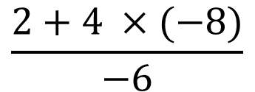
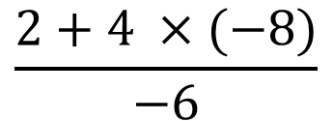

Exemple: Évalue. Remarque: La barre d’une fraction implique des parenthèses en haut et en bas. Alors, il faut évaluer le numérateur et le dénominateur individuellement.
$$\frac{2+4 ×(−8)}{−6}$$
Commence par le numérateur.
Étape 1: les parenthèses: Il n’y en a pas dans le numérateur.
$$\frac{2+4 ×(−8)}{−6}$$
Étape 2: la multiplication ou la division
$\frac{2+(−32)}{−6}$
Étape 3: l’addition ou la soustraction
$\frac{(−30)}{−6}$
Étape 4: Le dénominateur ne contient pas d’opérations, donc, on est prêt à diviser.
5

Slide 7

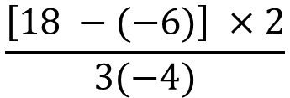

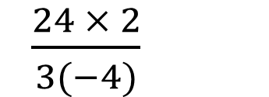
Exemple: Évalue. Remarque: La barre d’une fraction implique des parenthèses en haut et en bas. Alors, il faut évaluer le numérateur et le dénominateur individuellement.
Commence par le numérateur.
$$\frac{\left[18 −(−6)\right] ×2}{3(−4)}$$
Étape 1: les parenthèses
$$\frac{\left[18 −(−6)\right] ×2}{3(−4)}$$
Étape 2: la multiplication ou la division
$\frac{24 × 2}{3(−4)}$
Étape 3: l’addition ou la soustraction: aucune
$\frac{48}{3(−4)}$
Étape 4: Évalue le dénominateur.
$\frac{48}{−12}$
Étape 5: Divise.
-4

Slide 8
À ton tour! Évalue. Clique seulement pour vérifier ta réponse.
Étape 1: les parenthèses: aucune
7 + (-1) x (-3)
Étape 2: la multiplication ou la division
$7+3$
Étape 3: l’addition ou la soustraction
$$10$$

Slide 9
À ton tour! Évalue. Clique seulement pour vérifier ta réponse.
Étape 1: les parenthèses
$$(−2)\left[7+(−5)\right]$$
Étape 2: la multiplication ou la division
(-2)(2)
Étape 3: l’addition ou la soustraction: aucune
$$−4$$

Slide 10
À ton tour! Évalue. Clique seulement pour vérifier ta réponse.
Étape 1: les parenthèses : aucune
$$\left(−24\right) ÷12+(−3)(−4)$$
Étape 2: la multiplication ou la division
$\left(−2\right)+(−3)(−4)$
$\left(−2\right)+12$
Étape 3: l’addition ou la soustraction
$$10$$

Slide 11
À ton tour! Évalue. Clique seulement pour vérifier ta réponse.
N’oublie pas: Évalue le numérateur et le dénominateur individuellement.
Remarque: Le numérateur ne contient pas d’opérations. Commence par le dénominateur.
$$\frac{9}{\left(−3\right)+\left(−18\right)÷3}$$
Étape 1: les parenthèses: aucune
$$\frac{9}{\left(−3\right)+\left(−18\right)÷3}$$
Étape 2: la multiplication ou la division
$$\frac{9}{\left(−3\right)+(−6)}$$
Étape 3: l’addition ou la soustraction
Étape finale: Divise le numérateur par le dénominateur.
$$\frac{9}{(−9)}$$
-1
Notes:
Final step: Divide numerator by denominator.

Slide 12
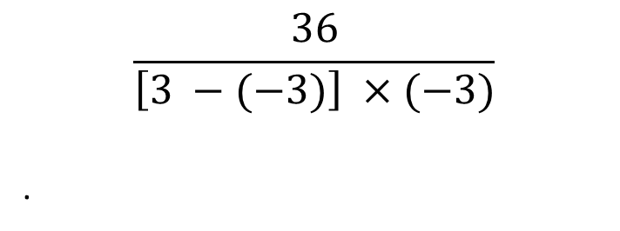
À ton tour! Évalue. Clique seulement pour vérifier ta réponse.
N’oublie pas: Évalue le numérateur et le dénominateur individuellement.
Remarque: Commence par le numérateur.
$$\frac{12 −4(−6)}{\left[3 −(−3)\right] ×(−3)}$$
Étape 1: les parenthèses: aucune
$$\frac{12 −4(−6)}{\left[3 −(−3)\right] ×(−3)}$$
Étape 2: la multiplication ou la division
$$\frac{12 −(−24)}{\left[3 −(−3)\right] ×(−3)}$$
Étape 3: l’addition ou la soustraction
$$\frac{36}{\left[3 −(−3)\right] ×(−3)}$$
.
Nous continuons le dénominateur à la prochaine diapositive.

Slide 13
Maintenant: Évaluons le dénominateur.
$$\frac{36}{\left[3 −(−3)\right] ×(−3)}$$
Étape 1: les parenthèses
$$\frac{36}{\left[3 −(−3)\right] ×(−3)}$$
Étape 2: la multiplication ou la division
$$\frac{36}{6 ×(−3)}$$
Étape 3: l’addition ou la soustraction: aucune
$$\frac{36}{(−18)}$$
Étape finale: Divise le numérateur par le dénominateur.
-2
Notes:
Final step: Divide numerator by denominator.

